Slide 1
Cadeia circular de átomos com massas iguais (e um defeito)
Matheus de Carvalho Monteiro Ramos
Física Computacional

Slide 2
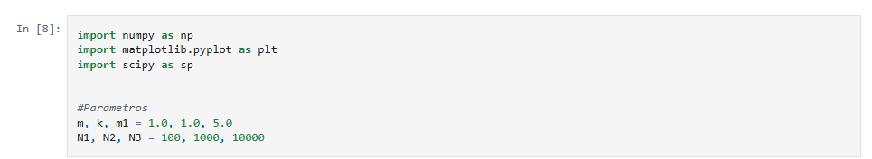

Slide 3
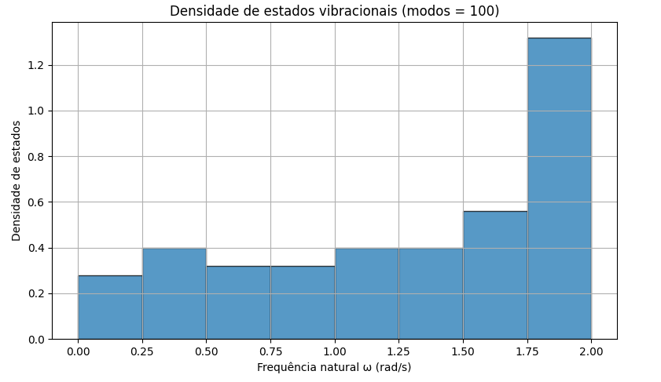
N = 100

Slide 4
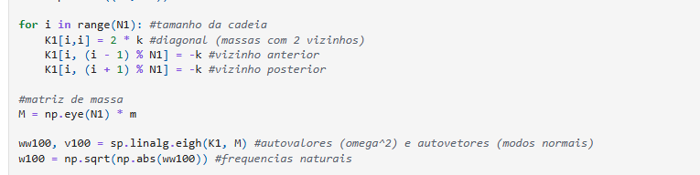

Slide 5
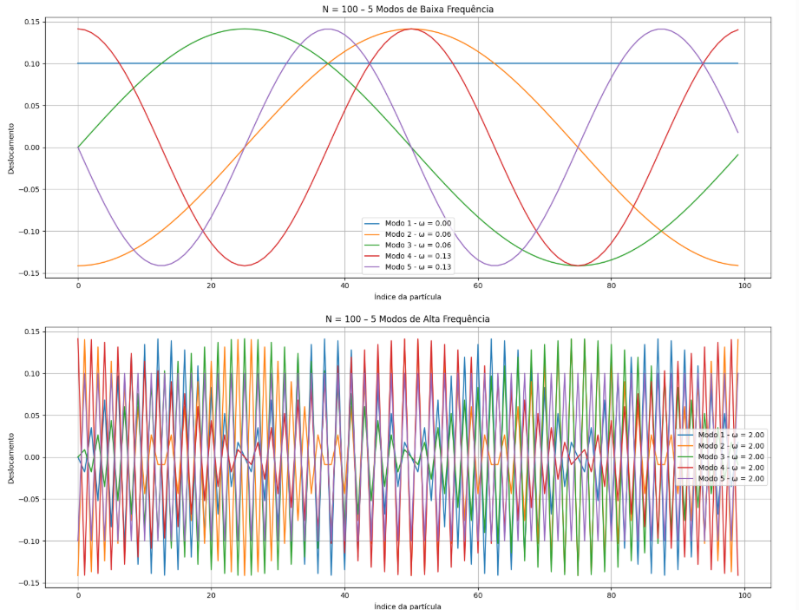

Slide 6
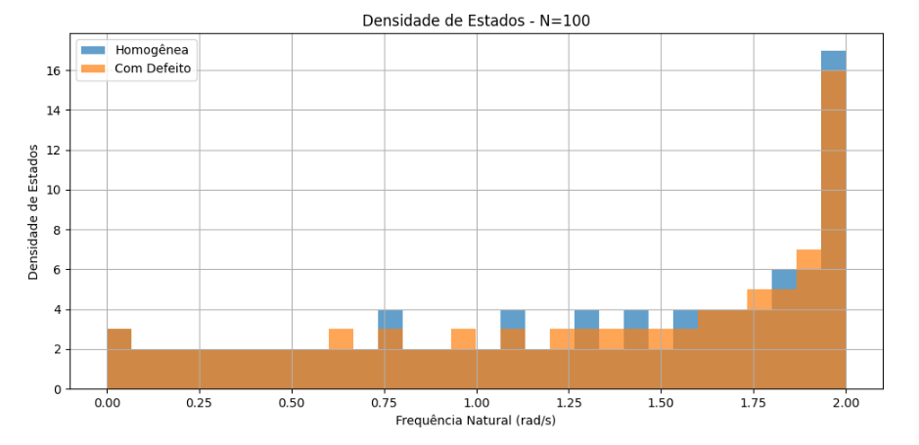
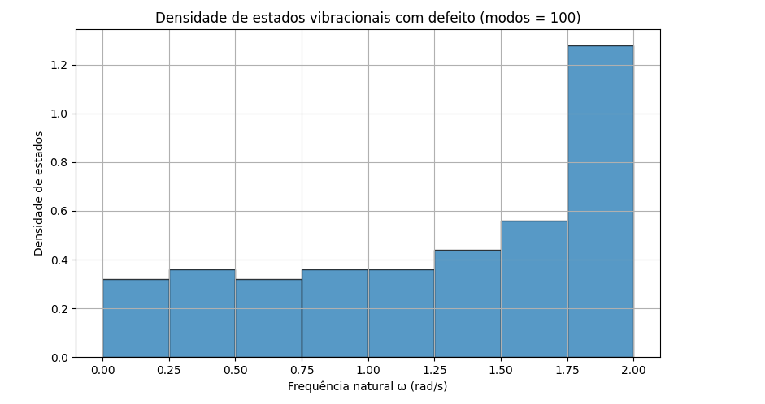
N = 100 com defeito de massa (5 kg)

Slide 7
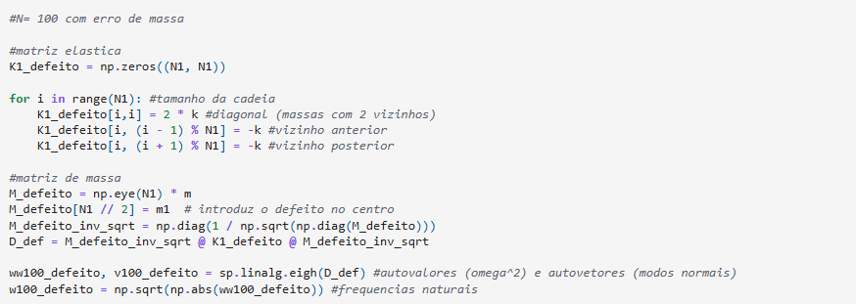
N = 100 com defeito de massa (5 kg)

Slide 8
N = 100

Slide 9
N = 100 com defeito de massa (5kg)

Slide 10
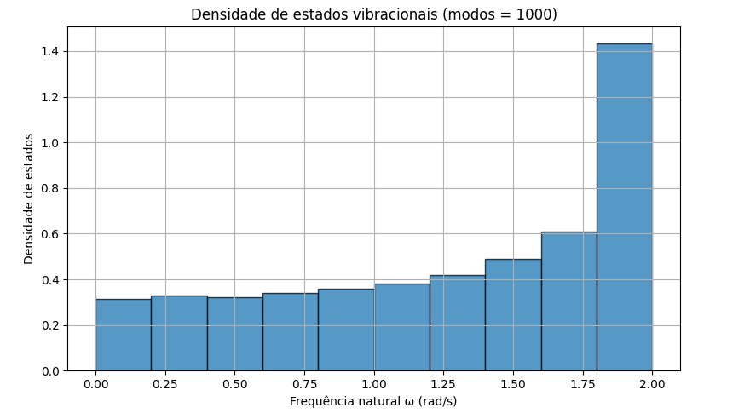
N = 1000

Slide 11
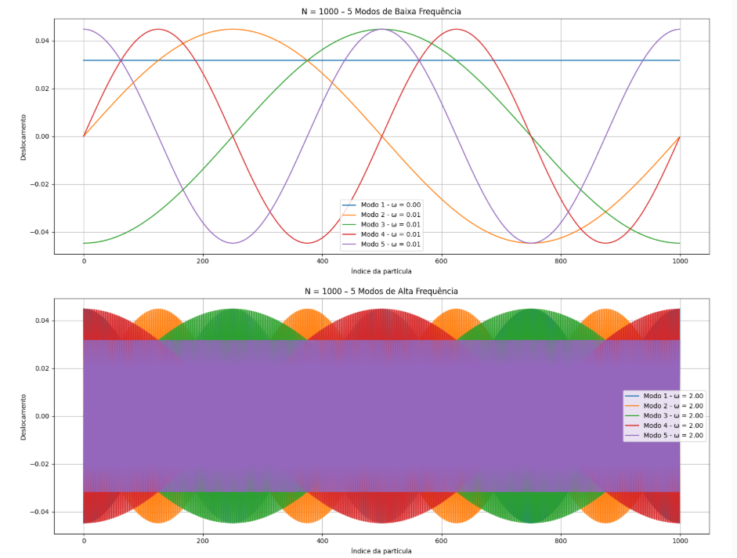
N = 1000

Slide 12
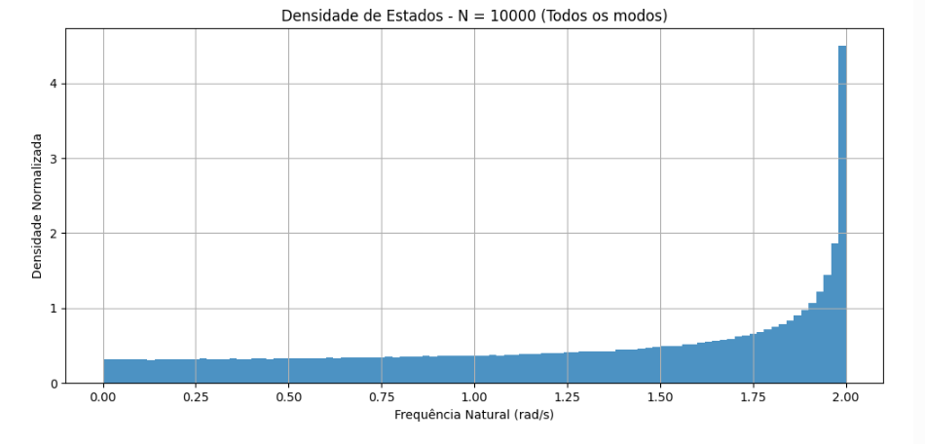
N = 10000

Slide 13
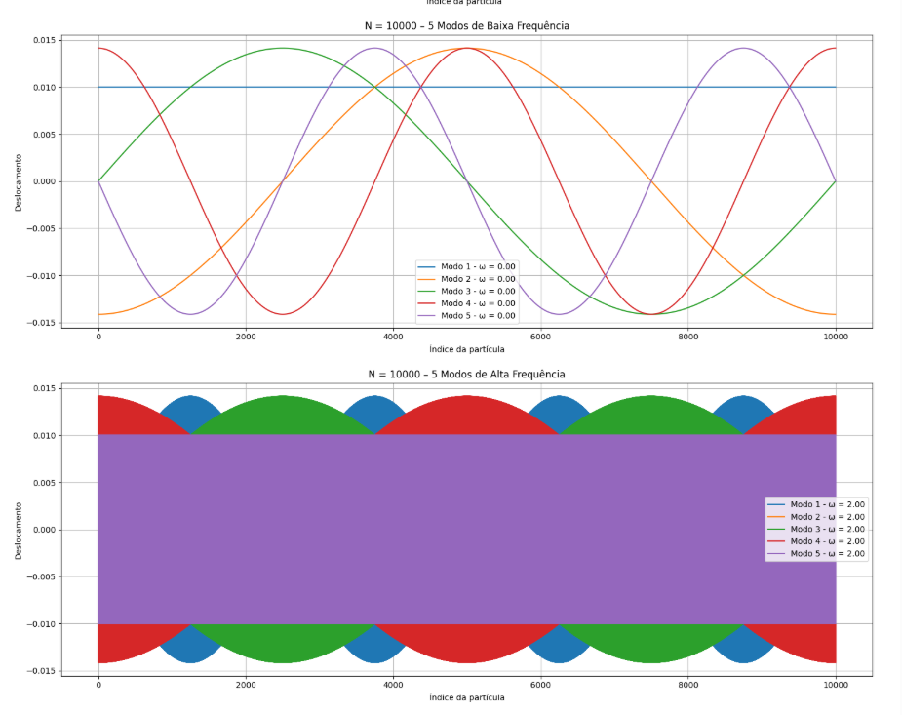
N = 10000

